Slide 1
la mecánica cuántica en 10 ppts
Generado con AI por IliaGPT

Slide 2
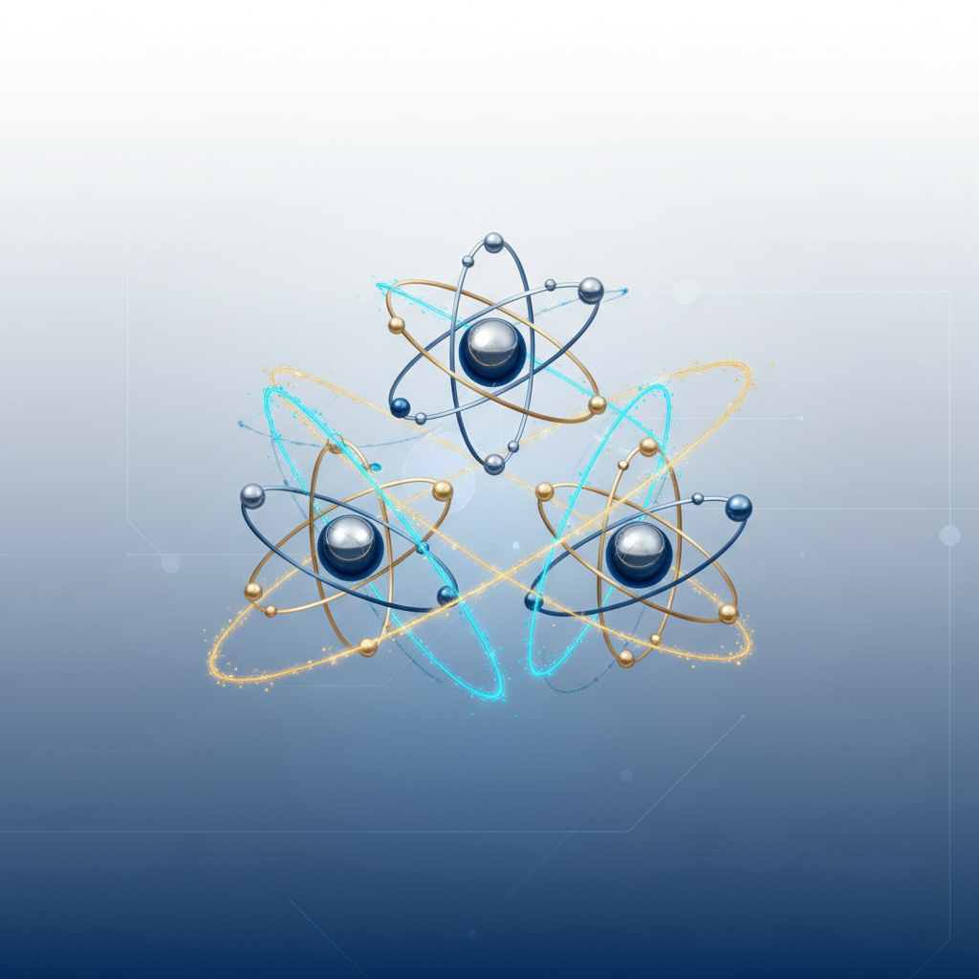
La Revolución de la Mecánica Cuántica
Base de la física moderna del siglo XX
Explica comportamientos en escalas subatómicas
Rompe con las leyes clásicas de Newton
2

Slide 3
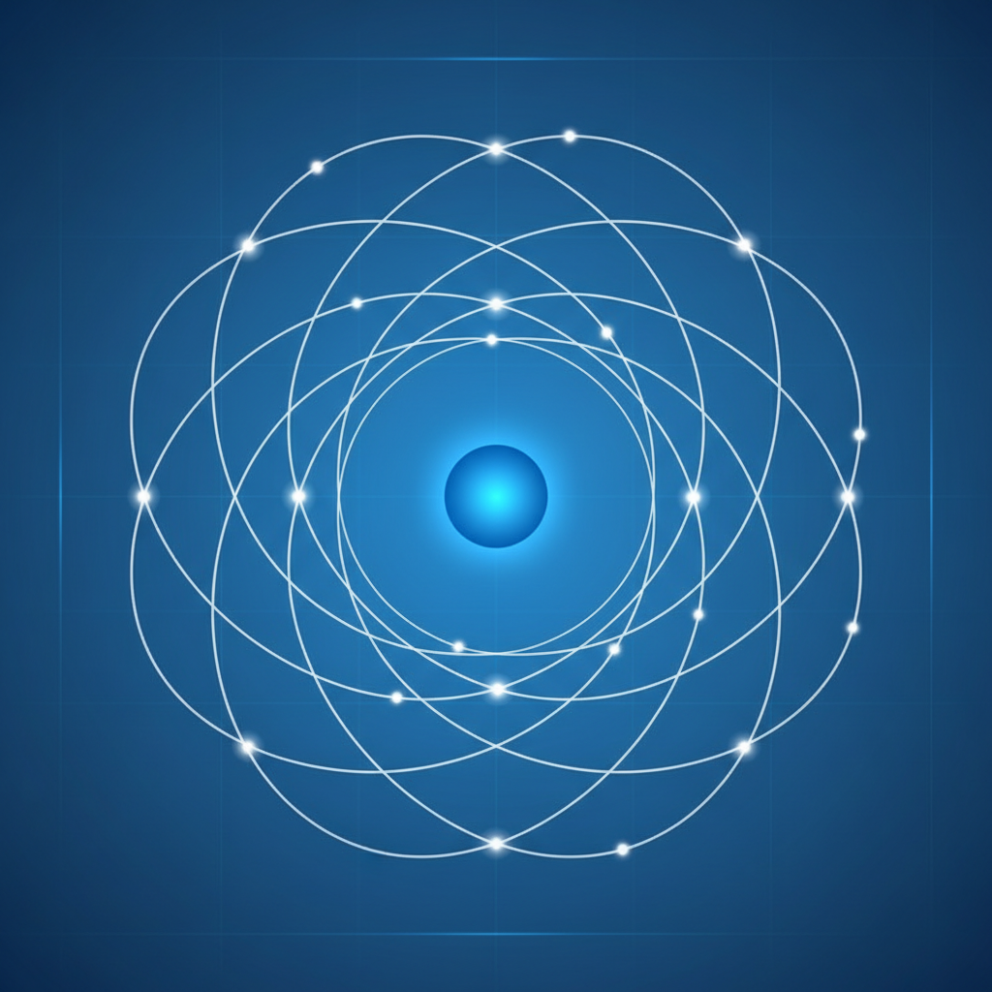
¿Qué es la Mecánica Cuántica?
Estudia partículas como electrones y fotones
Introduce conceptos de probabilidad y dualidad
Fundamentada por Planck, Einstein y Schrödinger
3

Slide 4
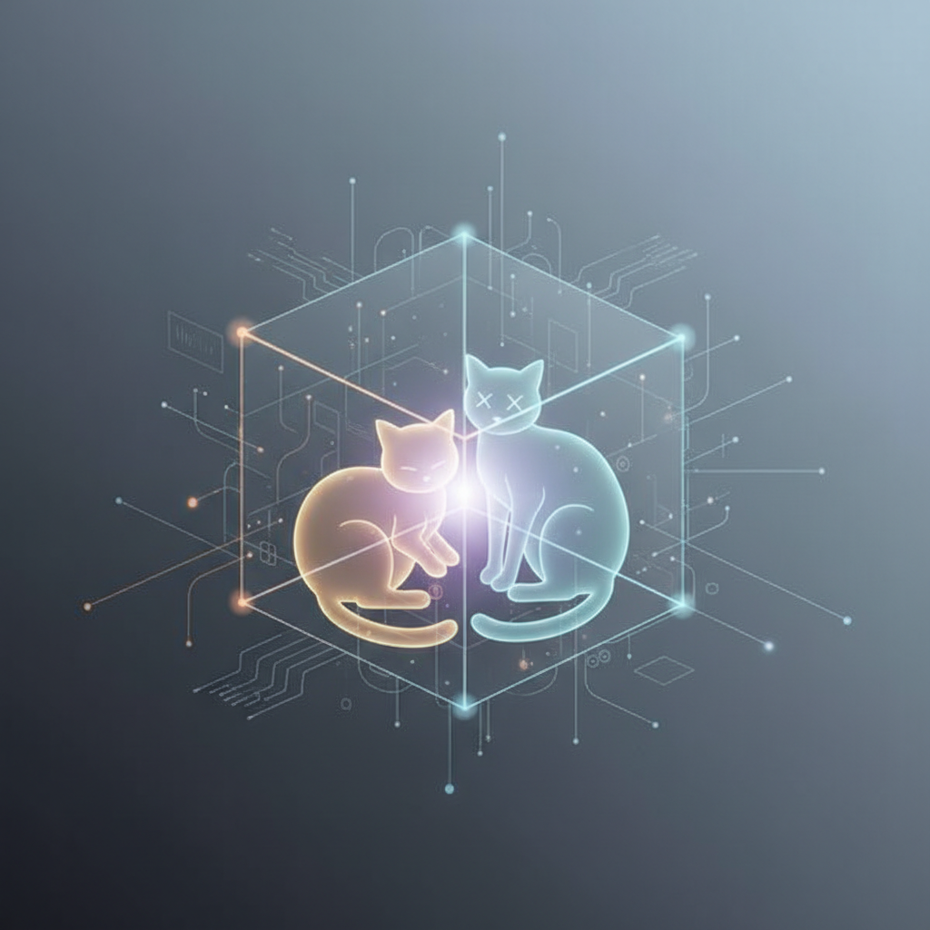
Principio de Superposición
Partículas existen en múltiples estados simultáneamente
Solo se definen al ser observadas
Ejemplo icónico: experimento del gato de Schrödinger
4

Slide 5
Entrelazamiento Cuántico
Partículas correlacionadas sin importar la distancia
Información transferida instantáneamente entre ellas
Base de tecnologías como la computación cuántica
5

Slide 6
Aplicaciones en el Mundo Moderno
Revoluciona la criptografía y seguridad digital
Avanza en simulaciones químicas y biológicas
Potencia la inteligencia artificial y big data
6

Slide 7
El Futuro Cuántico
Promete resolver problemas aún inimaginables
Desafía nuestra comprensión del universo
Inspira la próxima generación de innovadores
7

